Slide 2




ĐOÀN TÀU VUI VẺ

Slide 3


Chúng ta sẽ cùng các bạn nhỏ đi du lịch khắp nơi, ngắm nhìn những phong cảnh tuyệt đẹp trên thế giới. Mỗi vùng đất em ghé thăm, hãy trả lời đúng trả lời một câu hỏi nhé!
Sẵn sàng cho chuyến tham quan nào!

Slide 4



A.102
B.100
C.120
Một trăm linh hai

Slide 5

A. 18
B. 108
C. 180
Một trăm tám mươi

Slide 6

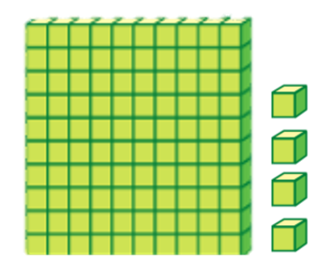
A. 140
B. 104
C. 400

Slide 7

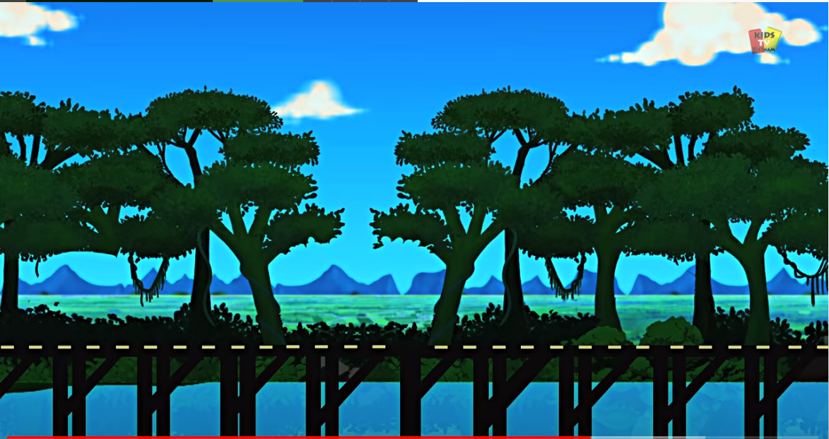
A. 560
B. 506
C. 600
Điền số thích hợp vào chỗ chấm
300, 400, 500, …, 700

Slide 9






Một trăm mười một
111
Ba trăm năm mươi hai
352
Hai trăm linh tám
208
Bốn trăm ba mươi
430

Slide 11
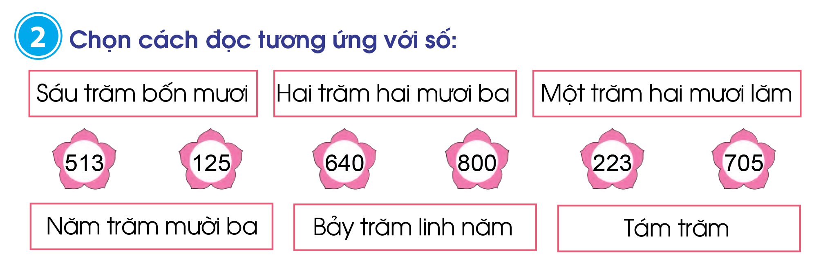

Slide 12
30
35
26
21
28
27
31
02
04
05
07
00
09
06
24
10
01
03
08
13
14
16
17
18
19
11
32
33
22
23
12
15
29
25
34
20
TRÒ CHƠI
ONG TÌM HOA
HẾT GIỜ
Notes:
12
Copyright © 2005 Doan Van Hung - Khoa Lich Su - Dai hoc Quy Nhon 12/2005

